Slide 1
أَزْهَارٌ عَلَى أَبْوَابِ القُدْس
Dr. Ehab Atta

Slide 2
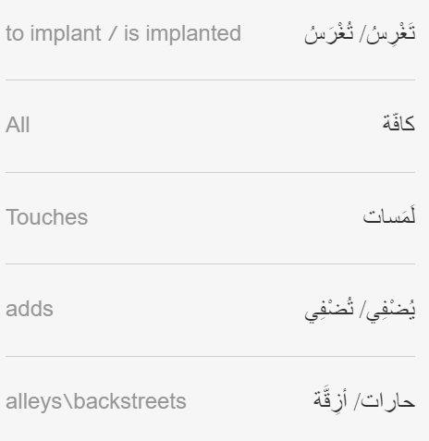
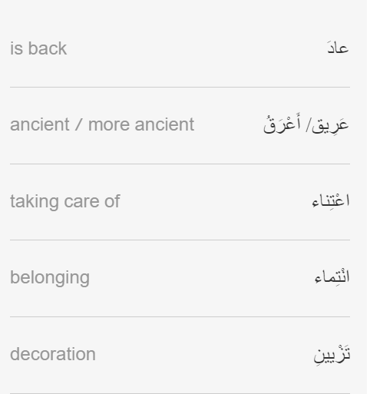

Slide 3
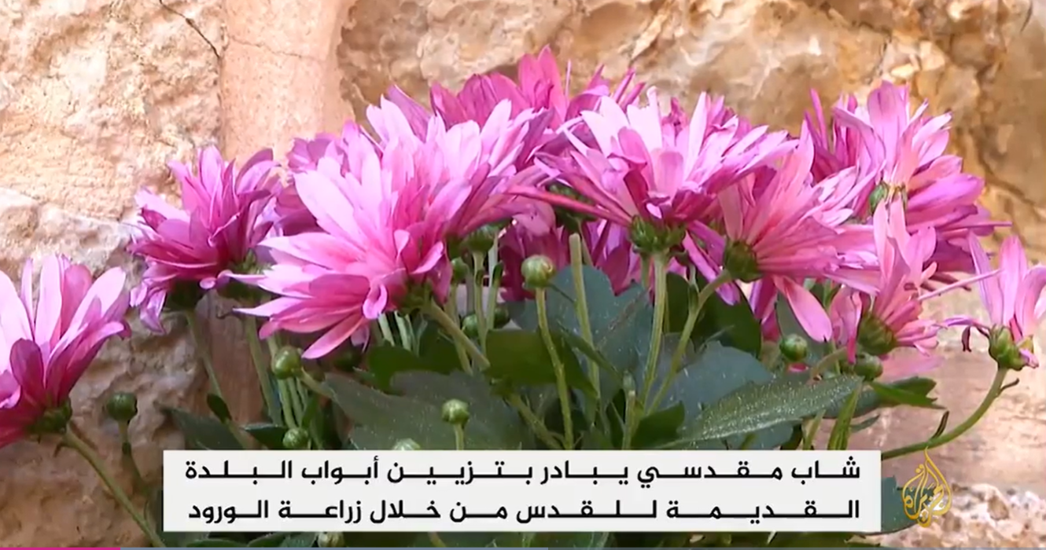
https://learning.aljazeera.net/ar/articles/pages/21786

Slide 4
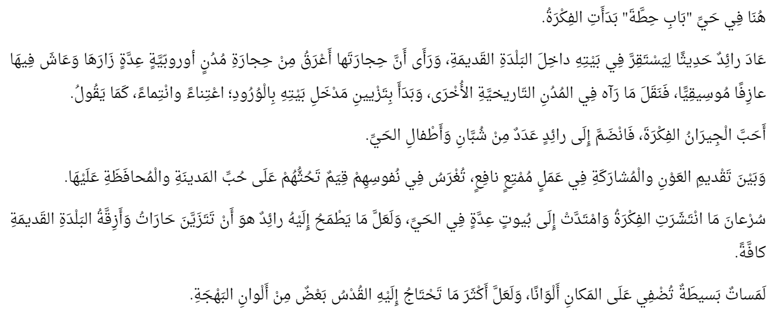

Slide 5


